Slide 1


اعداد
م م عباس حامد حسين
م م مصطفى سمير هاشم
ورشة الكترونية
المنشطات الرياضية (بين تعزيز الاداء والمخاطر الصحية )

Slide 2
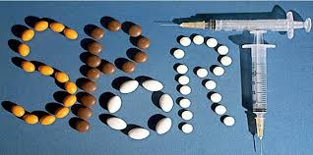
مقدمة
احتلت المنشطات وتأثيراتها مجالاً واسعاً محليا وعالميا بعد انتشارها بشكل كبير وخطير في بلدان العالم كافة، وامتد ذلك الى بلدنا وعلى مستوى . الكثير من المؤسسات الرياضية الرسمية وغير الرسمية، (مراكز اللياقة البدنية ومراكز بناء الاجسام) وذلك بهدف الارتقاء بالمستوى البدني والرياضي أو لأغراض اخرى من خلال استخدام وسائل غير طبيعية وحقنها في الجسم أو عن طريق الفم قبل أو خلال المسابقات. لذا ارتأينا تسليط الضوء على هذا الموضوع المثير للقلق لدى الرياضيين والمدربين وغيرهم من الذين يتعاطون المنشطات بدون الالمام التام بالاضرار الناتجة

Slide 3
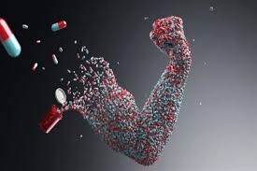
فماهي المنشطات ومن اين جاءت تسميتها
المنشط كل مادة أو دواء يدخل الجسم وبكميات غير اعتيادية لغرض زيادة الكفاءة البدنية للحصول على انجاز رياضي اعلى وبطرق غير مشروعة ويسبب اضرار صحية عند الاستمرار على تعاطيها.
متى استخدم المنشطات ولأي غرض
1- استخدمت اولاً من قبل الفراعنة لغرض رفع اللياقة البدنية
استخدمت من قبل قبائل غرب افريقيا كانت تستعمل مادة الـ DOP وهي خليط من الكولا والافدرين (وهو من الامفتامين المنبهه للجهاز العصبي) وذلك لرفع لياقتهم البدنية ومطاولتهم عند إداء الرقصات في الاعياد والمناسبات
2 - استخدمها الالمان والانكليز خلال الحرب العالمية الثانية لرفع اللياقة البدنبة للطيارين المحاربين
وايضا استخدمها الرياضيون في النصف الثاني من القرن العشرين للحصول على انجازات عالية مما ادى إلى حدوث وفيات اثناء المنافسات بسبب ذلك

Slide 4
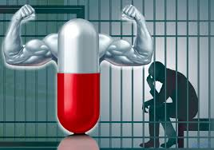
لماذا يتعاطى الرياضيون المنشطات ؟
هناك عدة اسباب ادت إلى التسابق بين رياضي العالم لتعاطي انواع المنشطات وبطرق شتى من اجل تحقيق الانجازات العالية خاصة وان الوصول إلى مستوى الارقام اصبح صعباً بالطرق الاعتيادية هذا مما دفع الكثير من الرياضين اختصار الطريق للوصول إلى القمة والتي تحقق لهم طموحاتهم المادية والنفسية وغيرها
لماذا حرم تعاطي المنشطات ؟
تسبب المنشطات اضرار صحية لاستخدام جرعات دوائية اكثر من المسموح بها طبياً وسوء استخدام الدواء مما يحدث حالات مرضية ومضاعفات كثيرة كذلك الاضرار الاجتماعية والنفسية مما يحدث علاقات غير متوازنة داخل المجتمع وعلاوة على ذلك تسبب الاضرار التربوية للكسب غير المشروع والذي هو بمثابة خروج عن القيم الاخلاقية السامية للرياضة، ولذلك وضعت اللجنة الاولمبية الدولية في مادتها الاولى الفقرة (7) قانون يحذر تناول المنشطات

Slide 5
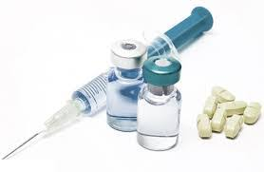
ما هي المخاطر والاضرار الناتجة عن تعاطي المنشطات ؟
للاجابة عن هذا السؤال وبدقة لابد من معرفة نوع المنشط المستخدم وفترة الاستخدام والجرع المستخدمة حيث ان لكل نوع اضراره وكلما زادت فترة الاستخدام والجرعات كلما زادت هذه المخاطر وحصول الادمان عند الرياضي.
لماذا يحصل الادمان عند الرياضي على المنشطات ؟
يحصل الادمان بسبب أساءة استخدام جرعات الادوية ففي البداية يتناول جرعات محددة من المنشطات مما يسبب رفع القابلية البدنية والوظيفية في بداية الامر ولكن بعد تعود جسمه للجرعة المتناولة يكون تأثيرها محدود جدا مما يجعله يزيد من الجرعة المنشطةالمتناولة وهكذا بعد كل فترة زمنية يضطر لزيادتها لاحداث التأثير المطلوب وهذا مما يقوده إلى الادمان واستمرار تعاطي جرعات عالية وبذلك تظهر علامات واعراض مرضية غير طبيعية قد تؤدي به إلى الانهيار واحيانا الوفاة

Slide 6
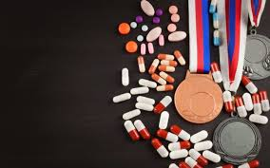
هل للمنشطات تأثيرات إيجابية ؟
نعم هناك الكثير من التأثيرات الايجابية تحدث نتيجة تعاطي الانواع المختلفة للمنشطات أهمها :-
زيادة القوة البدنية
التحسين الوظيفي
تحسن الانجاز الرياضي
ولكن السلبيات الناتجة عن تعاطي المنشطات تفوق إيجابياتها بسبب الاعراض الخطيرة التي تظهر على جسم اللاعب وقد تؤدي به إلى الوفاة

Slide 7
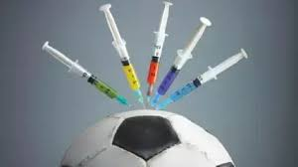
يمكن الكشف عن المنشطات
هناك طرق عديدة لكشف تعاطي المنشطات منها
تحليل الادرار ( التحليل الضوئي والاشعاعي ) لكشف بقايا المنشط.
تحليل الدم.
تحليل بصيلات الشعر.

Slide 8
أنواع العقاقير المنبهه للجهاز العصبي المركزي وما هي تأثيراتها والسلبيات
العقاقير المنبهه للجهاز العصبي المركزي هي الاكثر استخداما ومنذ بداية تعاطي المنشطات وتشمل أنواع عدة أهمها.
- دواء يقلل الشهية لذا يستخدم لتخفيف الوزن ويؤدي إلى الكابة 1 - الامفيتامين
2 – الكوكايين وهو نبات يرفع من تحفيز الجهاز العصبي المركزي في بداية استخدامه ومن ثم يهبط نشاطه
3-الكافايين مادة توجد في الشاي والقهوة والكاكاو ويجب المحافظة على نسبة قليلة منها في الدم وعند وصول نسبتها إلى 12 مايكروغرام/سي سي في الدم تعد من المنشطات. وعلما ان الشاي يحتوي على أقل نسبة منها. ويتمكن الجسم التخلص منها بشكل سريع
4 - الافدرين مادة تستخدم كمنبه وتوسع القصبات ويستخدمها الرياضيون لزيادة التحمل في العاب المطاولة

Slide 9
تأثيراتها
تاثيرها مباشر على الجهاز العصبي المركزي
تقلل الشعور بالتعب
زيادة القابلية الوظيفية لجهاز القلب والدورة الدموية للعمل بالحدود القصوى وزيادة معدل ضربات القلب
السلبيات
فقدان القدرة على التركيز مما يعرض الرياضي إلى الحوادث وعلى فقدان القدرة على اتخاذ القرار
اضطراب عصبي والانهيار العصبي والعدوانية.
بعض المركبات تؤدي إلى ارتفاع الضغط الدموي.
زيادة عدد ضربات القلب وعدم أنتظامه.
فقدان الشهية وإنخفاض الوزن بشكل غير طبيعي.

Slide 10
الهرمون الذكري (تستيرون)
الكورتزون يوجد بكميات محدودة في جسم الانسان
اغراض استخدامها
تستخدم في العاب القوة (رفع الاثقال، بناء الاجسام وغيرها وفي الرياضات التي تحتاج الى قوة عضلية حيث تسبب زيادة في القوة العضلية وفي حجم الالياف العضلية الناتج جزئيا من حبس الماء والاملاح داخلها)
تساعد على الجرئة والتحدي عند الرياضي وزيادة الشعور بتنامي القوة العضلية
زيادة القابلية البدنية بسبب زيادة البناء العضلي لأنها تدخل في بناء الالياف العضلية

Slide 11
السلبيات
لها تأثيرات سلبية على الكبد والجلد والقلب والدورة الدموية وجهاز الغددالصم .
تؤدي إلى ضمور الخصيتين وقلة انتاج الحيامن والعقم في بعض الحالات.
تؤثر على النمو.
تسبب تشوهات قي النسل.
قد تؤدي إلى نمو بعض الامراض السرطانية.
- تسبب بعض الامراض النفسية.
          قد تؤدي إلى زيادة نسبة البروتينات الدهنية الصغيرة الحجم
يسبب احتمال الاصابة بالجلطة القلبية عند الرجل ونادراً ما يحدث عند المرأة بسب وجود هرمون البروجسترون Progestron الذي يمنع وجود هذه الدهنيات البروتينية الصغيرة . وتستخدم النساء الرياضيات خلاصة الهرمون الذكري التستيرون (Testeron) لزيادة الكتلة العضلية وبالتالي زيادة القوة العضلية.

Slide 12
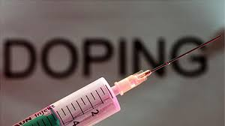
Testeron مضار
يسبب اضطرابات في الدورة الشهرية او انقطاعها في بعض الاحيان ويؤدي إلى العقم.
أختفاء المظاهر الانثوية عند المرأة (خشونة الصوت، نمو الشعر بكثافة قي الوجه واماكن أخرى في الجسم، زيادة التعضل، ضمور الثدي).
هرمون الكورتزون Cortezon: يمكن تعاطيه عن طريق الحقن أو الفم ويستخدم لزيادة الكفاءة البدنية.
لانه يزيدمن التمثيل الغذائي في الجسم والدورة الدموية المحيطية.
- يزيد من حجم العضلة (زيادة كاذبة) بسبب حبس السوائل والاملاح في العضلة بدون زيادة القوة العضلية.

Slide 13
مضار الكورتزون
زيادة نسبة السكر في الدم.
حبس السوائل والاملاح في الجسم.
استخدامه لفترة طويلة يسبب تحلل العظام.
اضطراب الدورة الشهرية عند المرأة ونمو الشعر على الوجه.

Slide 14
المقصود بالتنشيط الصناعي
هو استخدام وسائل التنشيط الصناعية Doping methods ويستخدم الوسائل الصناعية الاتية لغرض رفع الكفاءة البدنية.
حيث بتم سحب ما Blood transfusion 1 -التنشيط بالدم: - وتتم عن طريق نقل الدم يتراوح بين 500–750 سي سي من دم الرياضي ويحفظ في (مصرف الدم) قبل أربعة أشهر من البطولة أو المنافسة وتعد هذه المدة كافية لتعويض الجسم بالدم المفقود واسترجاع الهيموكوبين نسبته الطبيعية، وقبل بدء المبارة بأربع ساعات يعاد أعطاء الدم للرياضي عن طريق الوريد، هذا مما بؤدي إلى زيادة كبيرة في هيموكلوبين الدم وبالتالي زيادة الكفاءة الاوكسجينية قد تصل إلى 25% ويمكن استخدام المواد الداخلة في تركيب الدم بشكل مركز (تركيز الخلايا) لتلافي زيادة حجم الدم وبالتالي ارتفاع الضغط الدموي.
استخدمت هذه الطريقة لأول مرة من قبل الفريق الامريكي للدراجات علما ان هذه الطريقة من الصعوبة أكتشافها ويتم أكتشافها من خلال اعتراف المدرب أو اللاعبين أو كشف عملية النقل

Slide 15
واهم أضرار هذه الطريقة ما يأتي:
- تساهم في نقل الامراض الخطيرة مثل (التهاب الكبد الفايروسي والايدز) وذلك أذا لم يحفظ الدم المسحوب بشكل صحي لذا يمكن ان يكون وسطا ناقلا للامراض عند أعادة اعطاءه للاعب.
يؤدي إلى الاصابة بتكسر الكريات الحمراء للدم في حالة عدم تطابق
Electro muscoular stimulation2- التنبيه الكهربائي للعضلة
وهي أجراء تحضير كهربائي للعضلات عن طريق تيار كهربائي.
أهم مضارها: زيادة أحتمال التمزق العضلي.
الدم المنقول أو يؤدي إلى الحساسية أذا كان متطابق

Slide 16
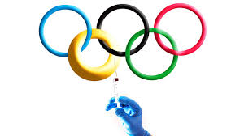
العقوبات التي تفرض على الرياضيين متعاطي المنشطات
1 - تناول المنشطات غير المتعمد (الافدرين، الكافائين)
أ- منع اللاعب من اللعب ثلاثة أشهر - عند تناول المنشط لمرة الالى.
ب- منع اللعب سنتان - عند تناول المنشط لمرة ثانية.
ج- المنع من اللعب مدى الحياة – عند تناول المنشط للمرة الثالثة .
تناول المنشط المعتمد (الامفيتامين والهرمونات البنائية):2-
أ – المنع من اللعب سنتان – عند تناول المنشط للمرة الاولى.
ب- المنع من اللعب مدى الحياة – عند تناول المنشط للمرة الثانية.
وتسحب المدالية في الالعلب الفردية وكذلك لا يعترف بالارقام القياسية التي سجلت تحت تأثير المنشط .

Slide 17
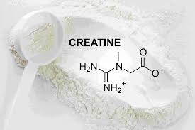
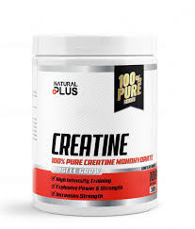
وسائل لتحسين الانجاز لا تدخل ضمن المحرمات (المنشطات)
نعم اضافة الى زيادة الاحجام التدريبية تعد المكملات الغذائية مثل (الكربوهيدرات - الفيتامينات - السلاسل الفرعية للاحماض الامينية - الكرياتين)
من العناصر الاساسية لتحسين الاداء الرياضي
الكرياتين: يستخدم في الفعاليات التي تعتمد على النظام الفوسفاتي لانتاج االطاقة (خاصة في الفعاليات التي تتميز بشدة عالية مع فترات راحة قصيرة). ويساعد الكرياتين على سرعة الاستشفاء وهذا ما يؤدي الى امكانية زيادة شدة التدريب، ان اضافة الكربوهيدرات البسيطة (الكلوكوز) الى الكرياتين يزيد من سرعة الاستشفاء خلال التدريب والمنافسات. ومن التأثيرات السلبية لاستخدام الكرياتين انه يؤدي الى زيادة الوزن اذا اخد لفترات قصيرة (5-7)يوم وبمعدل (20-30)غم يوميا وهذه الزيادة يرى الباحثين قد ترجع الى ما ياتي:
- زيادة محتوى الماء في الجسم
- زيادة قطر الالياف العضلية السريعة
- زيادة مخزون الكلايكوجين(التحميل الكربوهيدراتي)
ويستخدم لغرض زيادة مخزون الكلايكوجين في العضلة قبل الاشتراك في السباقات التي تستمر لفترات طويلة مثل فعاليات (المسافات الطويلة في الساحة والميدان والماراثون) لغرض تحسين مستوى اداءهم وتأخير ظهور التعب

